Slide 1
Zinātnes kafejnīca
26/02/2019
Mācīties skolā un studēt augstskolā - vai tas ir tik atšķirīgi?
  Dr. paed. Rita Birziņa (Bioloģijas fakultāte)
  Dr. chem. Dagnija Cēdere (Ķīmijas fakultāte)

Slide 2
Augstākās izglītības masifikācija
Studentu skaita proporcija dabaszinātnēs un sociālajās zinātnēs
Studentu adaptācija studijām. 1/3 studentu OECD valstīs nepabeidz savas studijas. Trūkst sistemātisku datu par studiju pabeigšanu Eiropā: tikai 12 no 35 Eiropas valstīm regulāri ziņo par valsts rādītājiem. Nepabeigšanas rādītāji Eiropas valstīs joprojām ir ļoti atšķirīgi (10% –60%).
LU stratēģija 2017: dabaszinātnēs paredzētas tikai budžeta vietas un LU īstenota kuratoru kustība
BF iestājās 70 studenti, bet II semestrī palika 53, atbirums - 30%, ĶF iestājās 60 studenti, palika 46, atbirums - 25% (LUIS, 2017)
Aktualitāte

Slide 3
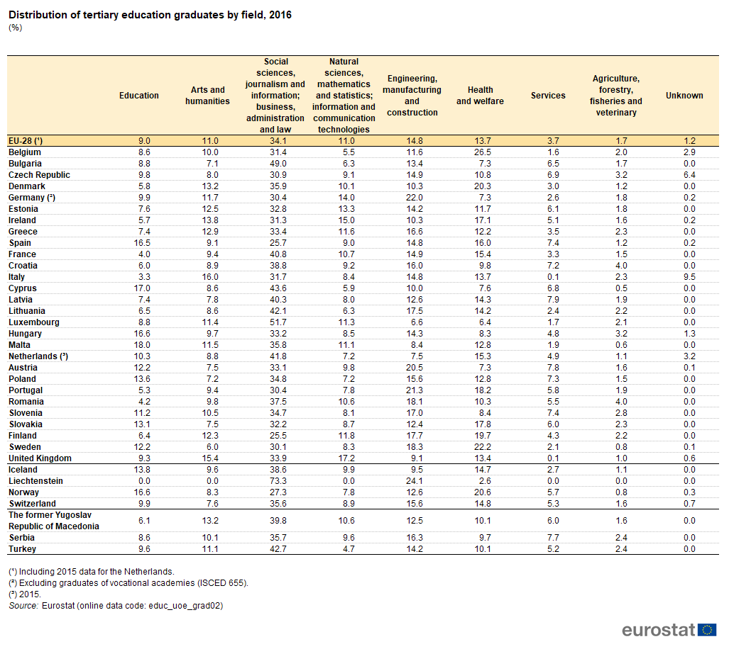
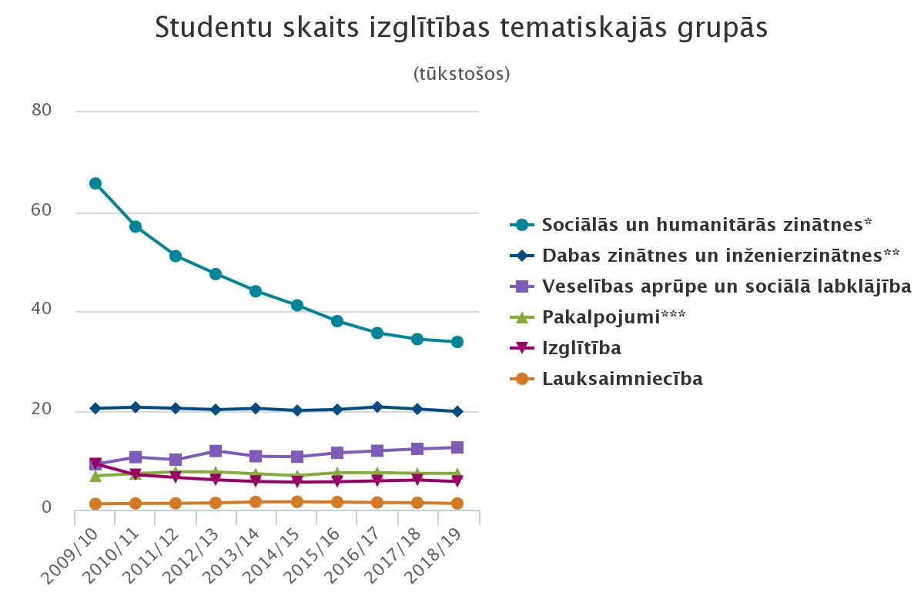
Studentu skaits tematiskajās grupās
https://ec.europa.eu/eurostat/statistics-explained/index.php?title=Tertiary_education_statistics#Graduates
Notes:
2018./2019. akadēmiskajā gadā augstāko izglītību apgūst 80,4 tūkstoši studentu, kas ir par 1,5 % mazāk nekā pirms gada, liecina Centrālās statistikas pārvaldes jaunākie dati.
Līdzīgi kā iepriekšējos gadus, arī šogad vairums pirmkursnieku (42,7 %) izvēlējās apgūt sociālās un humanitārās zinātnes – attiecīgi 9,6 un 2,2 tūkstoši.
Vienlaikus 2018. gadā bija vērojamas pozitīvas iezīmes inženierzinātņu un dabas zinātņu programmās, kur nedaudz pieauga (par 2,6 %) uzņemto studentu skaits, tai skaitā IT un būvniecības jomās, kas allaž tiek atzītas par pieprasītākajām darba tirgū (CSP, 2018).

Slide 4
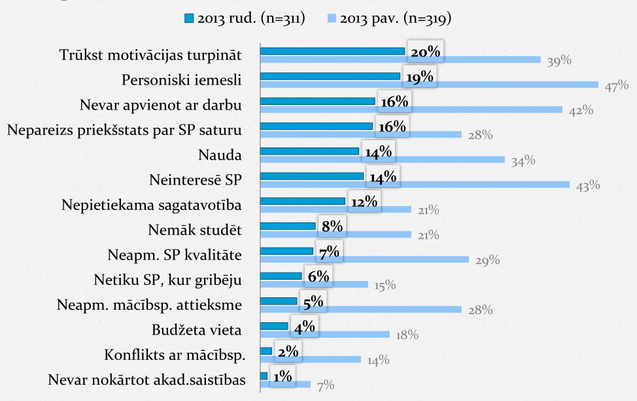
Kāpēc pārtrauc studijas LU
LU Akadēmiskā departamenta pētījums, 2015

Slide 5
Teorētiskais pamatojums (1)
(Quinn, 2013)

Slide 6
Teorētiskais pamatojums (2)
Adapted Quin, 2013, MacKeracher, 2006

Slide 7
Mērķis
Noskaidrot, kāpēc pirmā kursa studentiem ir grūtības ar adaptāciju studijām
Pētījuma jautājumi
Kādi ir galvenie faktori, kuri ietekmē pirmkursnieka studijas?
Kādas atšķirības ir starp studentiem, kuri demonstrē augstu sniegumu, un studentiem, kuru snieguma līmenis ir vidējs un zems?
Kāda ir studenta mācīšanās pieredze skolā?
Ar ko atšķiras studēšana augstskolā no mācīšanās skolā?
Pētījuma mērķis un jautājums

Slide 8
Aptauja (tiešsaistes anketa QuestionPro platformā)
Pētījuma metodes
Pētījuma izlase
Izmantojot sekmju vērtējumu, studenti tika iedalīti 3 grupās:
A grupa - studenti ar augstu vērtējumu (8-10)
B grupa - studenti ar vidēju vērtējumu (6-7)
C grupa - studenti ar zemu vērtējumu (4-5)
Datu apstrādes metodes
Aprakstošā statistika (M, SD, mediāna, moda)
Cohen's d, Hedges' g
Spīrmena rangu korelācijas koeficients
Kronbaha α koeficients
Manna-Vitnija tests
Kruskala-Vallisa tests

Slide 9
Pētījuma rezultāti

Slide 10
Vērtējums | Programma | N | M | SD | d
Vidējais atestātā skolā | bioloģija | 38 | 7.70 | .88 | 0.05
 | ķīmija | 41 | 8.01 | 1.07
Mācību priekšmetā skolā | bioloģija | 38 | 8.19 | 1.52 | 0.02
 | ķīmija | 41 | 8.77 | 1.25
I semestrī (LUIS dati) | bioloģija | 53 | 6.88 | 1.14 | 0.10
 | ķīmija | 46 | 7.28 | 1.90
Skolas un augstskolas vērtējumu salīdzinājums
Vērtējums | Līmenis | Ķīmija |  | Bioloģija |  | Vidējais
 |  | skaits | % | skaits | % | skaits | %
8-10 | augsts | 10 | 21,7 | 6 | 11.3 | 16 | 16.2
6-7 | vidējs | 24 | 52.2 | 36 | 67.9 | 60 | 60.6
4-5 | zems | 12 | 26,1 | 11 | 20,8 | 23 | 23.2
Kopā |  | 46 | 100.0 | 53 | 100.0 | 99 | 100.0

Slide 11
Faktoru savstarpējā saistība (1)
(*ρ≤ 0.05; **ρ ≤ 0.01)

Slide 12
Faktoru savstarpējā saistība (2)
(**ρ ≤ 0.01)

Slide 13
 | AF4 | AF12 | AF13 | AF14 | AF15
d_{A-B} | -0.72 | -0.55 | -0.88 | -0.65 | -0.84
d_{A-C} | -1.57 | -0.91 | -1.29 | -0.93 | -1.14
d_{B-C} | -0.65 | -0.22 | -0.15 | -0.26 | -0.12

Slide 14
Stud33B Skolotāja mūs ļoti labi sagatavoja eksāmenam. Bija interesantas bioloģijas stundas, nevis "tīra" teorijas apguve no grāmatām.
Stud7Ķ Slinkums, neinteresantas stundas, jo tādas nemotivē mācīties papildus. Tēmas, kas mani pārāk neinteresēja.
Stud9B Ieskaitēs netika prasīts apgūt visas zināšanas, kas nepieciešamas vidusskolas kursā. Nebija laboratorijas darbu, trūka aprīkojums l. d., veci preparāti, mikroskopi, plakāti utt.
Stud3Ķ Vidusskolā pirms mācību gada beigām nepaspējām izņemt pēdējo tēmu/nodaļu! Skolotājas novirzīšanās no tēmas un pēdējo mācību stundu pirms Ziemsvētkiem un vasaras brīvlaika - runāšana par visu, izņemot ķīmiju.
Stud9B Klasē nebija saprotoši klasesbiedri, ja viņiem neinteresēja bioloģija, tad neļāva apgūt arī citiem. Ja nav intereses, tad nav vēlmes mācīties.
+
Skolas mācīšanās pieredze (1)
-

Slide 15
Stud11B Skolotāja, kas bija mana klases audzinātāja, gan bioloģijas skolotāja pamudināja studēt bioloģiju. Sūtīja uz olimpiādēm, tādēļ arī papildus iemācījos.
Stud19B Man bija harizmātiska un atbildīga bioloģijas skolotāja, kura veltīja savu brīvo laiku pēc mācību stundām, lai palīdzētu skolēniem, kuriem kāda interese par bioloģiju, to apgūt.
Stud16Ķ Pastāvīga ķīmijas skolotāja bija tikai 10.klasē. Kad skolotāja veselības problēmu dēļ pārtrauca darbu skolā, ilgi nenotika ķīmijas stundas. Vēlāk darbā pieņēma jaunu skolotāju, stundās bija liels troksnis un diemžēl bija daudz klasesbiedru, kuri skolotāju necienīja, tādēļ skolotāja atteicās strādāt skolā, atkal ilgi nenotika ķīmijas stundas, pēc atkal atnāca jauna skolotāja, klasē bija liels troksnis, kas traucēja mācīties.
+
Skolas mācīšanās pieredze (2)
-

Slide 16
Priekšzināšanas
Pamatzināšanas nepieciešamas gandrīz visās jomās. Varbūt ne tik labas iepriekšējas zināšanas molekulārajā bioloģijā un mikrobioloģijā. Nepietiekamas zināšanas no vidusskolas.
Laika plānošana
Pilnībā pašam jāplāno, kā pavadīsi savu laiku ārpus universitāte - cik daudz laika veltīsi kuram kursam un vai vispār apmeklēsi lekcijas.
Apgūstamās informācijas daudzums
Pašā sākumā studiju procesu apgrūtināja nepierastais informācijas daudzums. Vajag mācīties un meklēt informāciju pašam. Ievērojami vairāk jāmeklē papildinformācija, kuru skolā parasti nodrošināja skolotāji. Mācību apjoms ievērojami lielāks nekā vidusskolā, neraugoties uz to, ka kursu mazāk nekā priekšmetu. Ir daudz vairāk jāpaļaujas uz to, ko mācies pats ārpus lekciju laika, studentam netiek nodrošinātas mācību grāmatas un visu nevar iemācīties lekcijā.
Ja vidusskolā gadījās sakrāt parādus, nebija īsti jāuztraucas par mācību nepabeigšanu vai izkrišanu no budžeta. Skolā piespiež mācīties.
Atbildība
Tev neuzspiež mācīšanos, jo tas ir vajadzīgs tikai tev pašam, kā arī tev māca to, ko tu pats esi izvēlējies.
Augstskolā patstāvīgais darbs ir daudz svarīgāks nekā vidusskolā, un tam ir daudz lielāka nozīme nekā vidusskolā. Ar to, ko pasniedzējs pastāsta nepietiek, lai ļoti labi izpildītu pārbaudes darbus. Studēšana augstskolā ir daudz patstāvīgāka un grūtāka, bet arī ir sajūta, ka daudz vairāk uzzinu un iemācos studējot augstskolā.
Patstāvīgais darbs
Studējot tu esi izvēlējies sev tuvu nozari, kuru vēlies izzināt un apgūt līdz pēdējai lapaspusei, tādēļ nav vajadzības tērēt laiku citām nozarēm.
Interese
Augstskola vs. skolai

Slide 17
Studentiem adaptācija studijām asociējas vairāk ar «mīkstajām» transversālajām prasmēm: personīgo labizjūtu un pielāgošanos augstskolas studiju videi. Tas nozīmē, ka galvenie faktori, kuri ietekmē viņu studijas pirmajā semestrī ir personīgie un institucionālie (organizatoriskie) faktori.
Kaut arī studenti akadēmiskos faktorus neuzskata par būtiskiem, tomēr pētījuma rezultāti liecina, ka tieši tie nosaka atšķirības starp A, B un C grupas studentu adaptāciju studijām. Galvenās atšķirības vērojamas viņu prasmē mācīties patstāvīgi un iegūto vidusskolas zināšanu līmenī.
Lai gan studenti uzskata, ka viņu priekšzināšanas ir pietiekamas studijām, tomēr realitāte ir cita. Lai sekmīgi studētu, studentam vajadzētu būt vienlīdz nozīmīgām priekšzināšanām ne tikai atsevišķos (izvēlētajos) mācību priekšmetos, bet visā eksakto zinātņu blokā: bioloģijā, ķīmijā, fizikā un matemātikā.
Secinājumi

Slide 18
Ziņots
  BalticSte 2015 simpozijā (Šauļi)
  IOSTE 2016 simpozijā (Braga)
  Rural Environment. Education. Personality (REEP) 2017 starptautiskajā konferencē (Jelgava)
  BalticSte 2017 simpozijā (Šauļi)
  BF akadēmiskajā seminārā (Kolka)
  LU 76. zinātniskajā konferencē (Rīga)
Publicēts
  R. Birzina & D. Cedere (2017) The First Year Students’ Perceptions of Higher Studies: a Case of University of Latvia. In V. Dislere (Ed.), The Proceedings of the International Scientific Conference Rural Environment. Education. Personality (REEP), 10. Jelgava: LLU TF, 40-49.
Pieņemts publicēšanā Journal of Baltic Science Education
  R. Birzina, D. Cedere, L. Petersone. Factors influencing the first year students’ adaptation to natural science studies in higher education. 15 lpp.
Pētījuma publicitāte

Slide 19
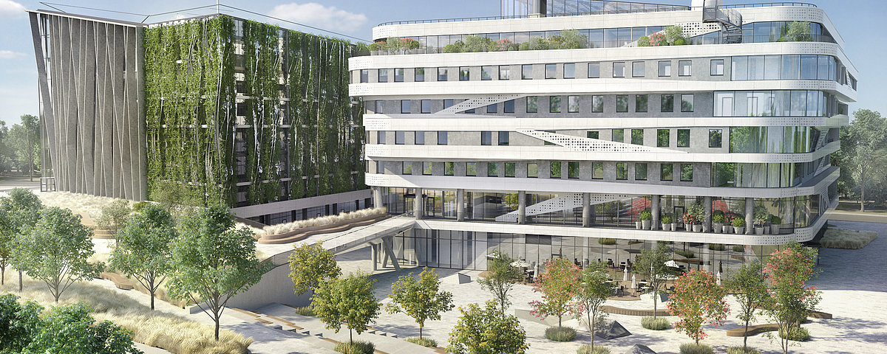
Paldies par uzmanību!
Rita Birzina
rita.birzina@lu.lv
Dagnija Cēdere
dagnija.cedere@lu.lv
Skolā mūs mēģina iebiedēt par studijām augstskolā, taču patiesībā nav tik traki un ir visai interesanti!

